Slide 1
BAB 1 POLA BILANGAN

Slide 2
PENGERTIAN POLA BILANGAN
Pola bilangan matematika adalah susunan dari beberapa angka yang dapat membentuk pola tertentu. Pola bilangan juga bisa diartikan sebagai suatu susunan bilangan yang memiliki bentuk teratur atau suatu bilangan yang tersusun dari beberapa bilangan lain yang membentuk suatu pola. Pola bilangan adalah susunan angka-angka yang membentuk pola tertentu, misalnya segitiga, garis lurus, persegi, dan masih banyak lainnya.
Macam-Macam Pola Bilangan
1 . Pola bilangan persegi panjang
2. Pola bilangan persegi
3. Pola bilangan segitiga
4. Pola bilangan Pascal

Slide 3
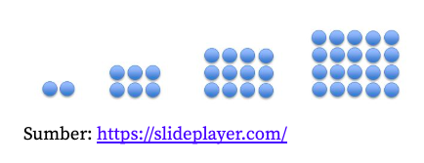
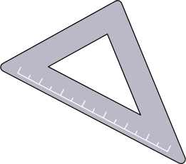
1 . Pola bilangan persegi panjang
Pola bilangan jenis ini akan menghasilkan bentuk menyerupai persegi panjang. Contohnya susunan angka 2, 6, 12, 20, 30, dan seterusnya. Untuk menentukan pola ke-n, kamu bisa menggunakan persamaan Un = n (n + 1) di mana n merupakan bilangan bulat positif. Jika digambarkan, pola bilangannya berbentuk seperti berikut.
Gambar di samping menunjukkan bahwa, susunan bilangan yang sedemikian sehingga memenuhi persamaan Un = n (n + 1) bisa membentuk suatu pola persegi panjang.

Slide 4

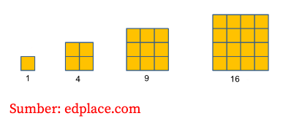
2. Pola bilangan persegi
Pola persegi adalah susunan bilangan yang dibentuk oleh bilangan kuadrat. Secara matematis, pola bilangan ini mengikuti bentuk Un = n2. Contoh susunan bilangan yang menghasilkan pola persegi adalah 1, 4, 9, 16, 25, 36, dan seterusnya. Jika dijabarkan dalam bentuk gambar, akan menjadi seperti berikut

Slide 5
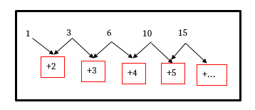
3. Pola bilangan segitiga
Dari namanya saja sudah bisa ditebak, kira-kira pola bilangannya akan membentuk bangun apa? Ya benar, segitiga. Segitiga yang dibentuk adalah segitiga sama sisi. Ada dua cara yang bisa Quipperian gunakan untuk membentuk pola ini, yaitu sebagai berikut
. a. Cara penjumlahan bilangan di mana selisih bilangan setelahnya + 1 dari bilangan sebelumnya. Perhatikan contoh berikut.
Bilangan pada baris kedua (di dalam kotak berbingkai merah) merupakan selisih dari pola bilangan sebelum dan setelahnya. Quipperian bisa melihat bahwa selisihnya selalu + 1 dari selisih sebelumnya. Kira-kira, bilangan setelah 15 berapa ya? Untuk memudahkan kamu menjawab, tentukan dulu selisih antara bilangan 15 dan setelahnya, yaitu +6. Jadi, bilangan setelah 15 adalah 15 + 6 = 21.

Slide 6
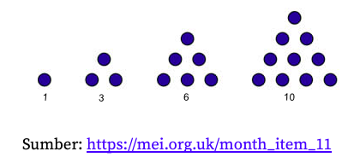


b. Cara kedua menggunakan rumus Un di mana Un = n⁄2 (n + 1).
Dengan cara ini, Quipperian bisa menentukan suku ke-n dengan lebih mudah.
Secara umum, pola segitiga ditunjukkan oleh gambar berikut.

Slide 7
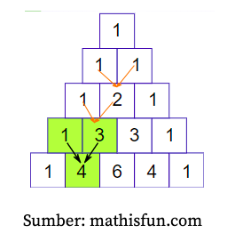
4. Pola bilangan Pascal
Pola bilangan Pascal ini ditemukan oleh ilmuwan asal Prancis, yaitu Blaise Pascal. Jika dituliskan, pola bilangan Pascal akan membentuk suatu segitiga. Segitiga tersebut dinamakan segitiga Pascal. Ada beberapa ketentuan yang harus Quipperian tahu terkait pola bilangan Pascal, yaitu sebagai berikut.
Setiap baris diawali dan diakhiri dengan angka 1.
Setiap bilangan yang ditulis di baris ke-2 sampai ke-n merupakan hasil penjumlahan dari dua bilangan diagonal di atasnya (kecuali angka 1 Baris paling atas (baris ke-1) diisi oleh angka 1.
pada baris ke-1).
Setiap baris berbentuk simetris.
Banyaknya bilangan di setiap barisnya merupakan kelipatan dua dari jumlah angka pada baris sebelumnya. Misalnya, baris ke-1 banyaknya bilangan = 1 maka baris ke-2 banyaknya bilangan = 2.

Slide 8
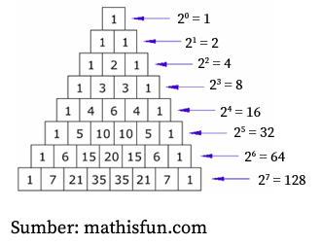
Adapun bentuk pola bilangan Pascal adalah sebagai berikut.
Gambar di atas menunjukkan bahwa pola bilangan Pascal itu sangat unik dan mudah sekali untuk dipahami. Untuk menentukan bilangan ke-n kamu bisa menggunakan persamaan 2n-1.

Slide 9
Contoh soal 1
Diketahui barisan bilangan 4, 6, 9, 13, 18, …, …
Kira-kira, berapa kelanjutan bilangan di atas?
Pembahasan:
Pertama, Quipperian lihat selisih antarbilangannya.
Selisih 4 ke 6 = 2
Selisih 6 ke 9 = 3
Selisih 9 ke 13 = 4
Selisih 13 ke 18 = 5
Artinya, antarbilangan memiliki selisih + 1 dari selisih antarbilangan sebelumnya.
Dengan demikian, bilangan selanjutnya adalah sebagai berikut.
Selisih 18 ke bilangan selanjutnya pasti 6, sehingga 18 + 6 = 24
Selisih 24 ke bilangan selanjutnya pasti 7, sehingga 24 + 7 = 31.
Jadi, kelanjutan bilangannya adalah 24 dan 31.

Slide 10
Contoh soal 2
Andi diberi tugas oleh Pak Marno untuk meletakkan buku di rak perpustakaan. Di rak pertama ia harus meletakkan 6 buah buku, di rak kedua 11 buah buku, di rak ketiga 16 buah buku, di rak keempat 21 buah buku. Jika banyaknya rak di perpustakaan adalah 10, tentukan banyaknya buku yang harus disusun Budi di rak terakhir! Pembahasan:
Rak ke-1 = 6
Rak ke-2 = 11
Rak ke-3 = 16
Rak ke-4 = 21
Artinya, selisih buku antara rak satu dan lainnya adalah 5 buku.
Untuk mencari banyaknya kursi pada rak ke-n, gunakan persamaan berikut.
Un = banyaknya buku di rak ke-2 + {(n – 1)× selisih buku antarrak}
Banyaknya buku di rak ke-10 dirumuskan sebagai berikut.
U10 = rak ke-1 + {(10 – 1) × 5}
U10 = 6 + {(10 – 1) × 5}
U10 = 6 + 45
U10 = 51
Jadi, banyaknya buku di rak terakhir/ rak ke-10 adalah 51 buah buku.

Slide 11
TERIMA KASIH
SELAMAT BELAJAR

